Slide 1



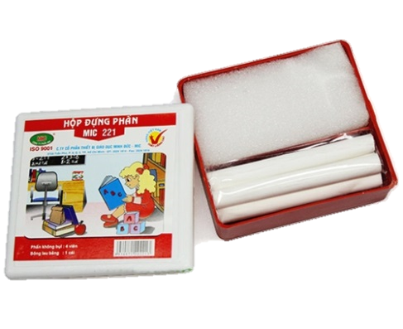
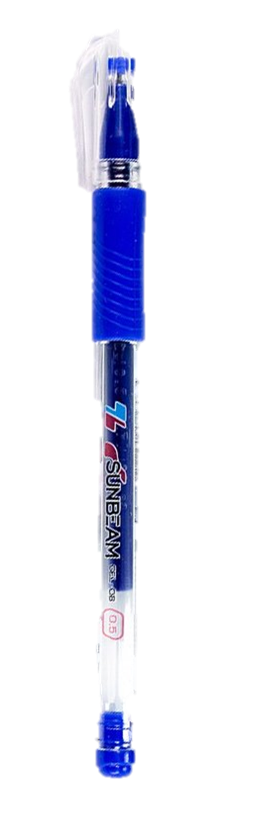
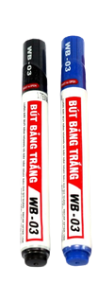
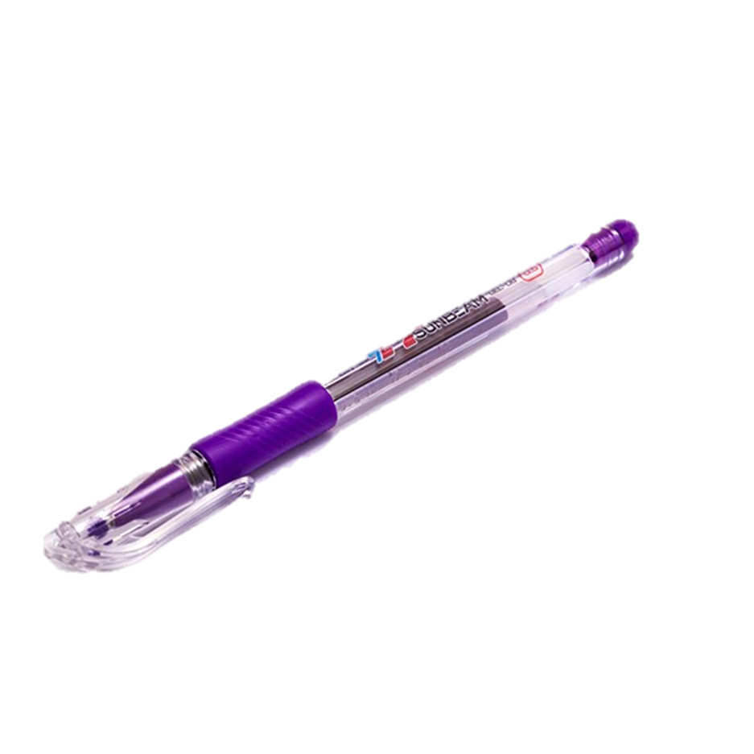
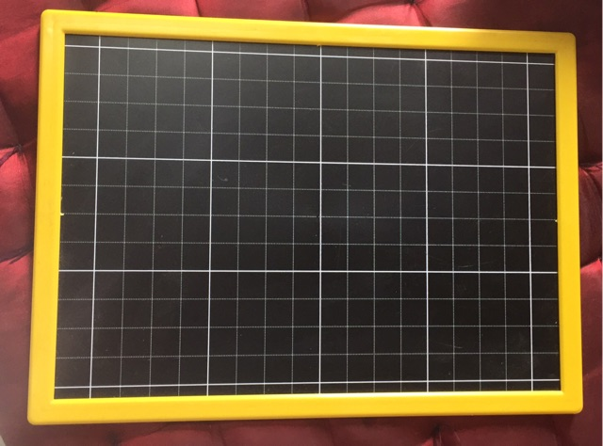

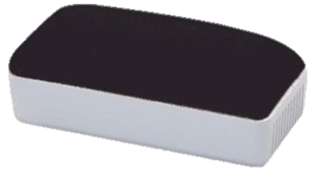

Chuẩn bị
Thứ wgàǀ κánƑ wăm 2022
…
…
…
So sáζ các số ǇrΪg ιạm ν΅
TǨn:
10 000
Bảng ηân 6, bảng εia 6
Notes:
Thầy cô thay thứ ngày vào sao cho phù hợp nhé!

Slide 2


Slide 3


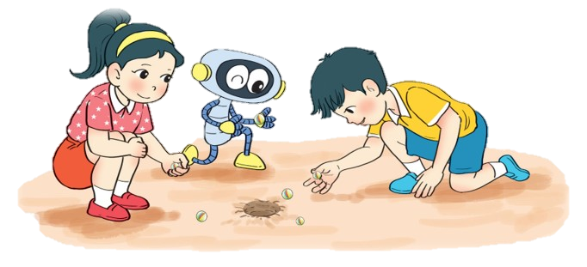
Notes:
Tác giả bộ ppt Toán + Tiếng Việt các lớp 1, 2, 3: Phan Thị Linh – Đà Nẵng
Sđt lh: 0916.604.268
+ Zalo: 0916.604.268
+ Facebook cá nhân: https://www.facebook.com/nhilinh.phan/
+ Nhóm chia sẻ tài liệu: https://www.facebook.com/groups/443096903751589
Hãy liên hệ chính chủ sản phẩm để được hỗ trợ và đồng hành trong suốt năm học nhé!

Slide 4


Notes:
Tác giả bộ ppt Toán + Tiếng Việt các lớp 1, 2, 3: Phan Thị Linh – Đà Nẵng
Sđt lh: 0916.604.268
+ Zalo: 0916.604.268
+ Facebook cá nhân: https://www.facebook.com/nhilinh.phan/
+ Nhóm chia sẻ tài liệu: https://www.facebook.com/groups/443096903751589
Hãy liên hệ chính chủ sản phẩm để được hỗ trợ và đồng hành trong suốt năm học nhé!

Slide 5

Notes:
GV đố HS nào nhớ được độ cao của một ngọn núi trong video
Từ đó dẫn dắt vào bài vì độ cao các nui đều là số có 4 chữ số

Slide 6
Trang 11
BÀI 45:
SO SÁNH CÁC SỐ
TRONG PHẠM VI 10 00
(Tiết 2)
Notes:
Tác giả bộ ppt Toán + Tiếng Việt các lớp 1, 2, 3: Phan Thị Linh – Đà Nẵng
Sđt lh: 0916.604.268
+ Zalo: 0916.604.268
+ Facebook cá nhân: https://www.facebook.com/nhilinh.phan/
+ Nhóm chia sẻ tài liệu: https://www.facebook.com/groups/443096903751589
Hãy liên hệ chính chủ sản phẩm để được hỗ trợ và đồng hành trong suốt năm học nhé!

Slide 7

Luyện tập
Notes:
Tác giả bộ ppt Toán + Tiếng Việt các lớp 1, 2, 3: Phan Thị Linh – Đà Nẵng
Sđt lh: 0916.604.268
+ Zalo: 0916.604.268
+ Facebook cá nhân: https://www.facebook.com/nhilinh.phan/
+ Nhóm chia sẻ tài liệu: https://www.facebook.com/groups/443096903751589
Hãy liên hệ chính chủ sản phẩm để được hỗ trợ và đồng hành trong suốt năm học nhé!

Slide 8
1
Đ, S ?
a) 10 000 > 9 999
Đ
?
6 742 > 6 743
S
?
Đ
?
b) 3 080 = 3 000 + 80
Đ
?
9 876 = 9 000 + 800 + 70 + 6

Slide 9
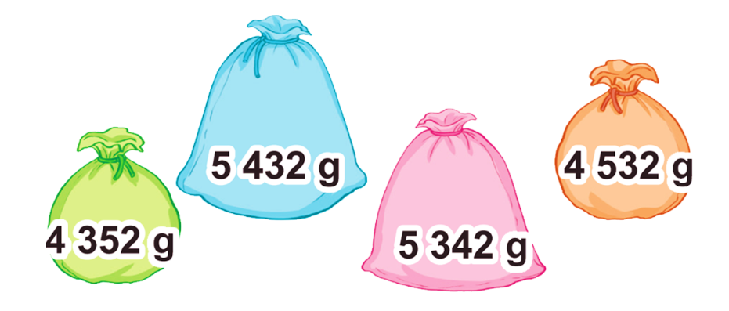
2
Hai chú sóc đi du lịch vòng quanh thế giới bằng khinh khí cầu. Hai chú đã chuẩn bị bốn túi hạt dẻ để ăn dần theo thứ tự từ túi nặng nhất đến túi nhẹ nhất. Hỏi túi nào được ăn cuối cùng?
(1)
(3)
(4)
(2)
Túi được ăn cuối cùng là túi màu xanh lá cây (4 352 g).

Slide 10
3
Rô-bốt đã đến bốn đỉnh núi ở Việt Nam trong hai tháng hè:
Tháng 6: đỉnh Pu Si Lung cao 3 083 m, đỉnh Phan-xi-păng cao 3 143 m.
Tháng 7: đỉnh Lảo Thẩn cao 2 826, đỉnh Tây Côn Lĩnh cao 2 427 m.
Nêu tên các đỉnh núi đó theo thứ tự từ đỉnh núi thấp nhất đến đỉnh núi cao nhất.
Các đỉnh núi theo thứ tự từ đỉnh núi thấp nhất đến đỉnh núi cao nhất là: Tây Côn Lĩnh; Lảo Thẩn; Pu Si Lung; Phan-xi-pang.

Slide 11
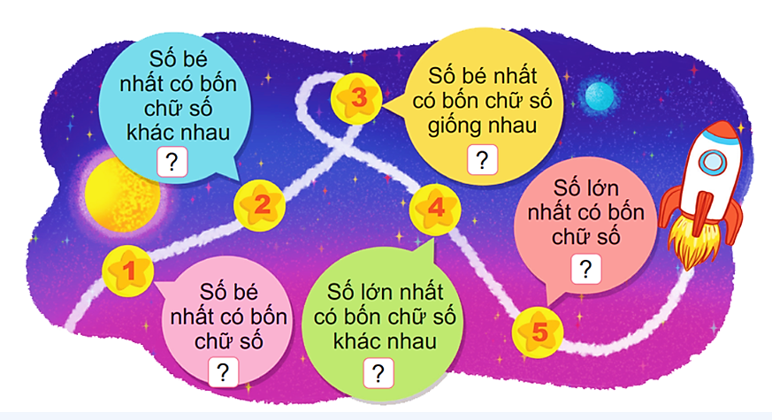
4
Số?
1 111
1 023
9 999
1 000
9 876

Slide 12
5
Mai có bốn tấm thẻ ghi các số: 3; 0; 2 và 7. Hỏi số có bốn chữ số bé nhất mà Mai có thể tạo ra là số nào?
2 307
2 370
2 073
2 037
2 703
2 730

Slide 13
5
Mai có bốn tấm thẻ ghi các số: 3; 0; 2 và 7. Hỏi số có bốn chữ số bé nhất mà Mai có thể tạo ra là số nào?
Số có bốn chữ số bé nhất mà Mai có thể tạo ra là: 2 037.

Slide 14


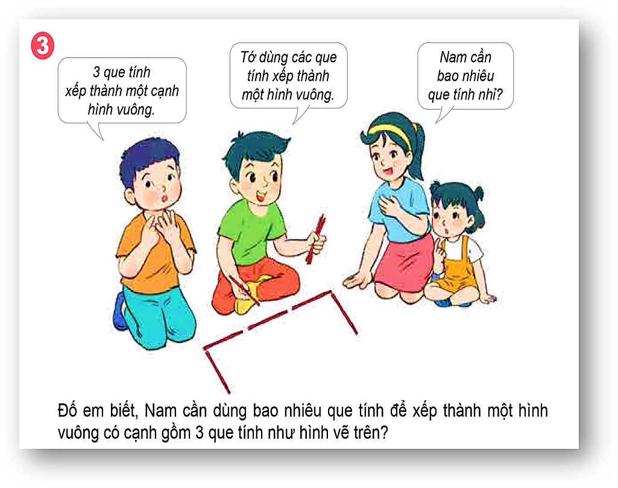
MỞ RỘNG
Notes:
GV linh động các tình huống vận dụng thực tế (nếu có)
Tác giả bộ ppt Toán + Tiếng Việt các lớp 1, 2, 3: Phan Thị Linh – Đà Nẵng
Sđt lh: 0916.604.268
+ Zalo: 0916.604.268
+ Facebook cá nhân: https://www.facebook.com/nhilinh.phan/
+ Nhóm chia sẻ tài liệu: https://www.facebook.com/groups/443096903751589
Hãy liên hệ chính chủ sản phẩm để được hỗ trợ và đồng hành trong suốt năm học nhé!

Slide 15


Slide 16



Notes:
GV cùng HS chốt lại kiến thức bài học. Có thể mời HS chốt trước rồi GV chốt sau ạ
Tác giả bộ ppt Toán + Tiếng Việt các lớp 1, 2, 3: Phan Thị Linh – Đà Nẵng
Sđt lh: 0916.604.268
+ Zalo: 0916.604.268
+ Facebook cá nhân: https://www.facebook.com/nhilinh.phan/
+ Nhóm chia sẻ tài liệu: https://www.facebook.com/groups/443096903751589
Hãy liên hệ chính chủ sản phẩm để được hỗ trợ và đồng hành trong suốt năm học nhé!

Slide 17


Notes:
Tác giả bộ ppt Toán + Tiếng Việt các lớp 1, 2, 3: Phan Thị Linh – Đà Nẵng
Sđt lh: 0916.604.268
+ Zalo: 0916.604.268
+ Facebook cá nhân: https://www.facebook.com/nhilinh.phan/
+ Nhóm chia sẻ tài liệu: https://www.facebook.com/groups/443096903751589
Hãy liên hệ chính chủ sản phẩm để được hỗ trợ và đồng hành trong suốt năm học nhé!

Slide 18
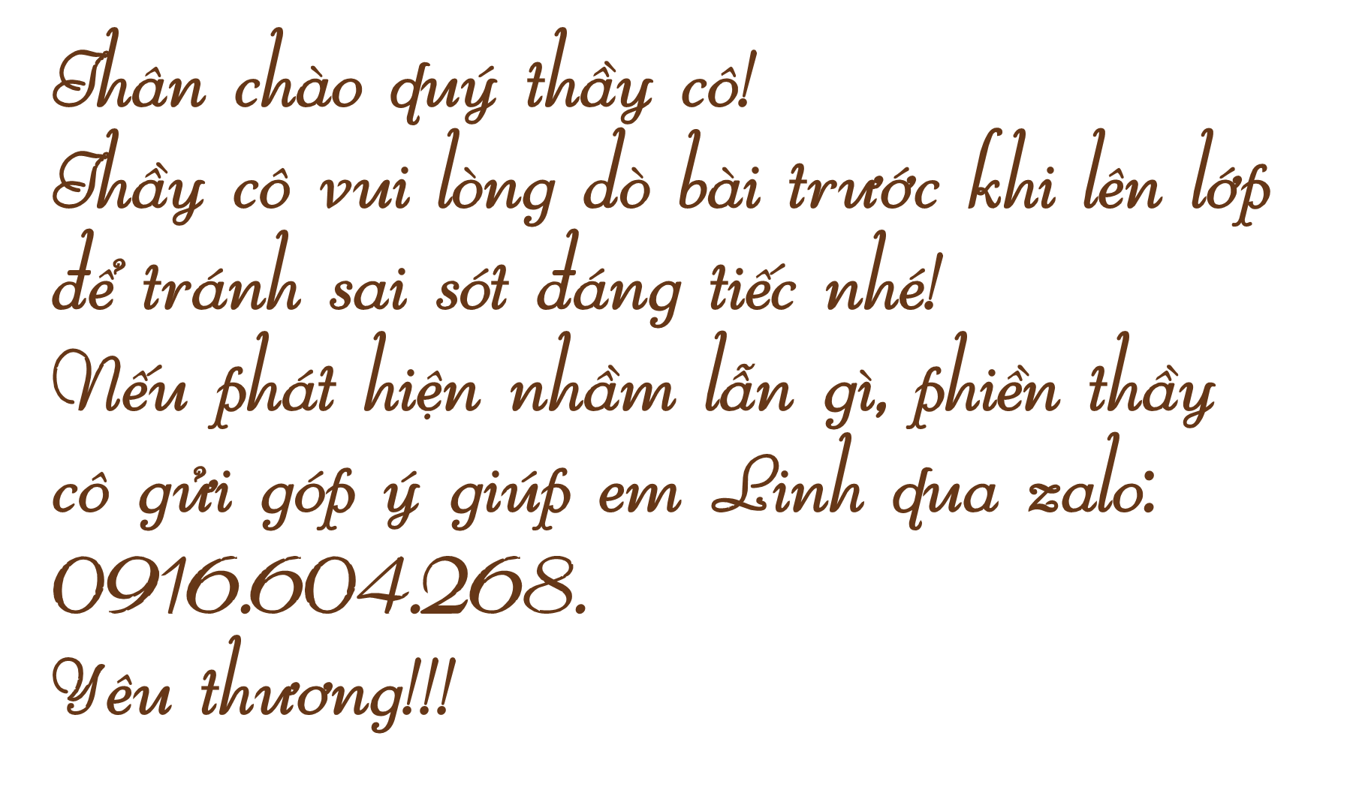

Slide 19
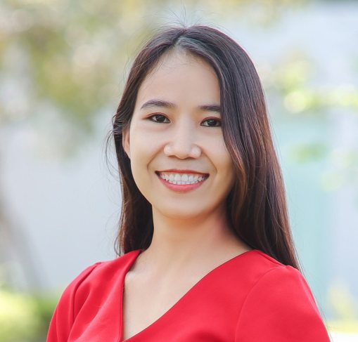
Người soạn : Phan Thị Linh
Năm sinh :
Đơn vị công tác :
LH : 0916.604.268
Thân chào Quý Thầy Cô!
Rất mong nhận được phản hồi và góp ý từ Quý Thầy Cô để bộ giáo án ppt được hoàn thiện hơn.
Mọi thông tin phản hồi mong được QTC gửi về:
+ Zalo: 0916.604.268
+ Facebook cá nhân: https://www.facebook.com/nhilinh.phan/
+ Nhóm chia sẻ tài liệu: https://www.facebook.com/groups/443096903751589
Notes:
Tác giả bộ ppt Toán + Tiếng Việt các lớp 1, 2, 3: Phan Thị Linh – Đà Nẵng
Sđt lh: 0916.604.268
+ Zalo: 0916.604.268
+ Facebook cá nhân: https://www.facebook.com/nhilinh.phan/
+ Nhóm chia sẻ tài liệu: https://www.facebook.com/groups/443096903751589
Hãy liên hệ chính chủ sản phẩm để được hỗ trợ và đồng hành trong suốt năm học nhé!

